Slide 1
自动控制实践
旋转变压器与感应同步器
哈尔滨工业大学控制科学与工程系

Slide 2
目 录
1 旋转变压器的概述与结构
2 旋转变压器的工作原理
3 线性旋转变压器
4 旋转变压器的应用
5 多级旋转变压器
6 旋转变压器的使用注意事项

Slide 3
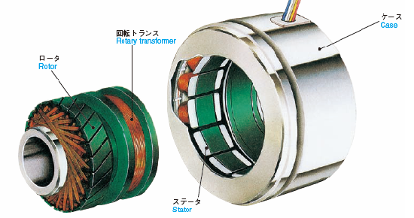
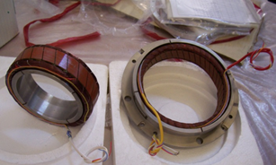
9.1.1 概述
旋转变压器，是一种输出电压随转子转角以一定规律变化的交流微特电机——角度测量元件。
从外形结构上看，与电机相似，有一个定子和一个转子。
从物理本质上看，是一种可以旋转的变压器。这种变压器的原边、副边绕组分别放在定子和转子上。原、副绕组之间的电磁耦合程度与转子转角有关，因此输出电压与转角有关。
可用于测量角位移或线位移

Slide 4
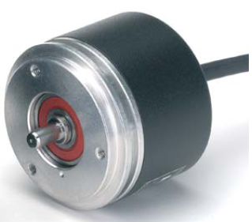
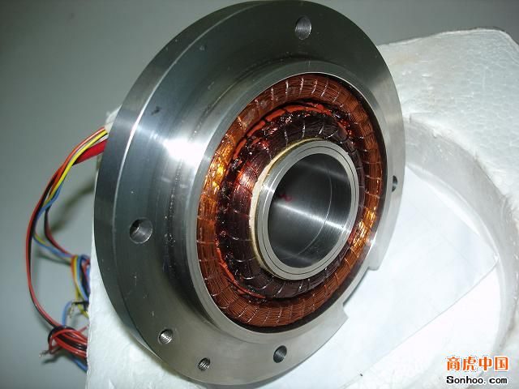
9.1.1 概述
旋转变压器的种类
电压与转角函数关系
正余弦旋变、线性旋变、特种函数旋变
结构
接触式和非接触式(有刷和无刷)；一体式和分体式
极数
两极旋变、多级旋变

Slide 5
9.1.1 概述
旋转变压器的主要用途
测量元件：测量转角（或转角差）
解算元件：坐标运算、三角运算
旋转变压器属于哪一类型测量元件？
角度测量元件(被测量性质)
电磁式(工作原理)
结构型(结构划分)
模拟型(输出信号)

Slide 6
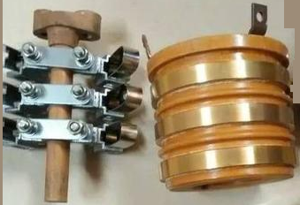
9.1.2 旋转变压器的结构
2
3
4
5
6
7
8
1-转轴
1
2-轴承
9
3-转子绕组
10
4-定子绕组
5-机壳
6-转子铁心
7-定子铁心
8-端盖
9-电刷
10-集电环
旋转变压器结构示意

Slide 7
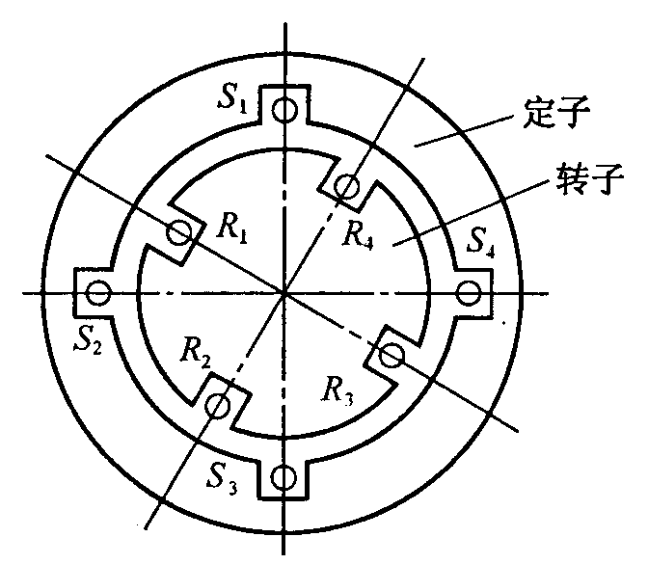
9.1.2 旋转变压器的结构
旋变的结构和绕线式异步电动机相似．由定子和转子两部分组成。定、转子铁心由硅钢片或坡莫合金片叠压装配而成。
定子铁心内圆和转子铁心外圆上都布有齿槽。在定、转子铁心槽中分别嵌放着两个轴线在空间互相垂直的分布绕组，即两极两相绕组。

Slide 8
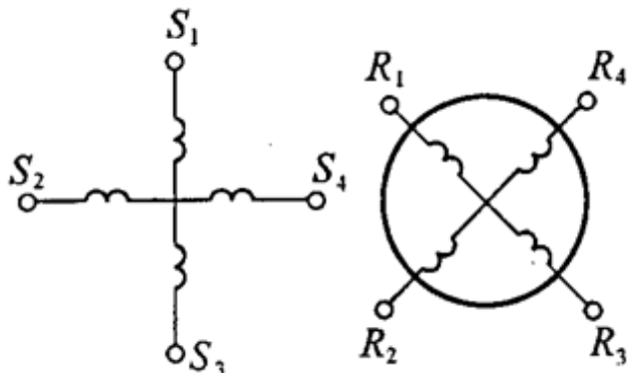
9.1.2 旋转变压器的结构
圆内绕组R1R3及R2R4为转子绕组，其结构完全相同。S1S3及S2S4为定子绕组，其结构也完全相同。定、转子间的气隙是均匀的，气隙磁场为两极(两极旋转变压器)。定子绕组引出线直接引出，转子绕组通过滑环和电刷引出。

Slide 9
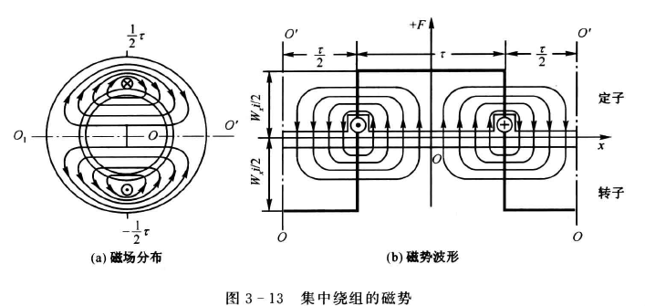
集中绕组的磁势

Slide 10
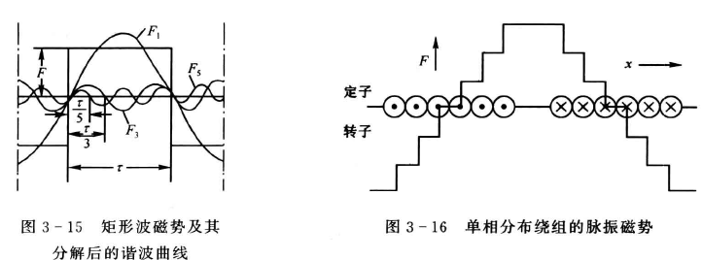
单相绕组通入交流电流产生的磁势是一个脉振磁势。它既是时间的函数，又是空间的函数。磁势的基波在空间按余（正）弦规律分布，基波磁势的幅值位置在该相绕组轴线处，各点磁势的大小随时间作正弦规律变化，脉振频率为绕组中电流的频率。

Slide 11
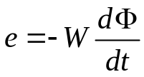


9.1.3 正余弦旋转变压器的工作原理
变压器知识回顾
由绕组和铁芯两个基本部分组成
  原边绕组和副边绕组
  采用铁芯增加磁密和磁通，增加原副绕组互感
  采用高磁导率的合金钢片以减小交变磁通在铁芯中引起的涡流损耗
工作基础为电磁感应定律
原边绕组加交流电压→绕组内产生电流→产生磁势→产生交变磁通→副边绕组产生感应电势（若输出接负载则有电流）
感应电压有效值

Slide 12
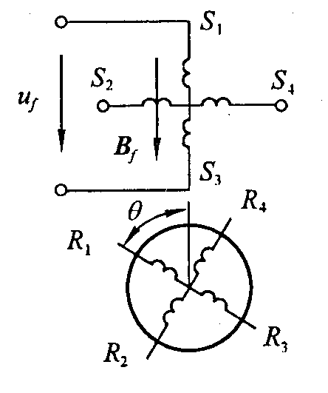
9.1.3 正余弦旋转变压器的工作原理
分析方法：
定子电流
感应磁场
转子电势

Slide 13

9.1.3 正余弦旋转变压器的工作原理
一 空载运行
空载条件
  输入绕组S1S3接交流激磁电压
  绕组S2S4开路
  输出绕组R1R3、R2R4开路
激磁电压
磁场
  绕组S1S3中有电流
  绕组S2S4、R1R3、R2R4中无电流
  脉振磁场Bf位于S1S3轴线上

Slide 14




9.1.3 正余弦旋转变压器的工作原理
一 空载运行
设气隙中脉振磁场的磁通最大值为Φm,绕组R1R3与脉振磁场夹角为θ
绕组R1R3中的磁通最大值为
绕组R2R4中的磁通最大值为
绕组R1R3中感应电动势有效值为
绕组R2R4中感应电动势有效值为
E_{R}为转子绕组轴线与S1S3轴线重合时感应出的最大电势有效值

Slide 15



9.1.3 正余弦旋转变压器的工作原理
一 空载运行
根据变压器原理，输出绕组感应电势最大有效值为
f为激磁电压频率，W_{R}为转子绕组的匝数，
Φ_{m}为定子每极脉振磁通的最大值，k为变压比，
U_{f}为激磁电压有效值
R1 R3是余弦绕组，R2 R4是正弦绕组
旋转变压器的输出绕组接到阻抗很大的负载上时，可视为空载

Slide 16
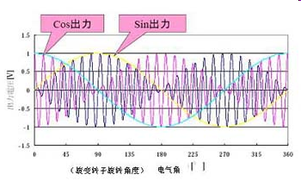
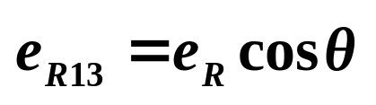

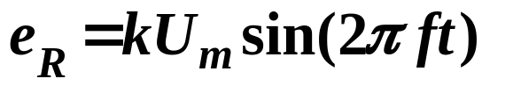
9.1.3 正余弦旋转变压器的工作原理
一 空载运行
转子两相绕组输出信号和转角θ的关系（0-360）

Slide 17
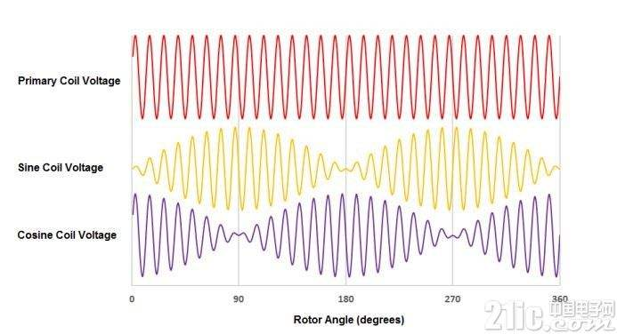
正、余弦旋转变压器
激磁绕组、正弦、余弦

Slide 18
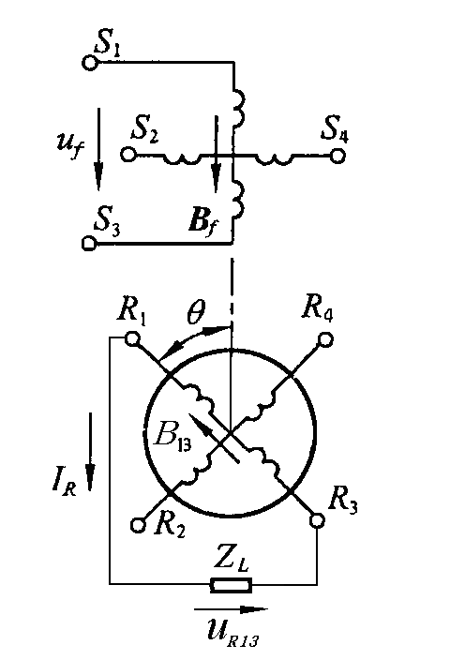
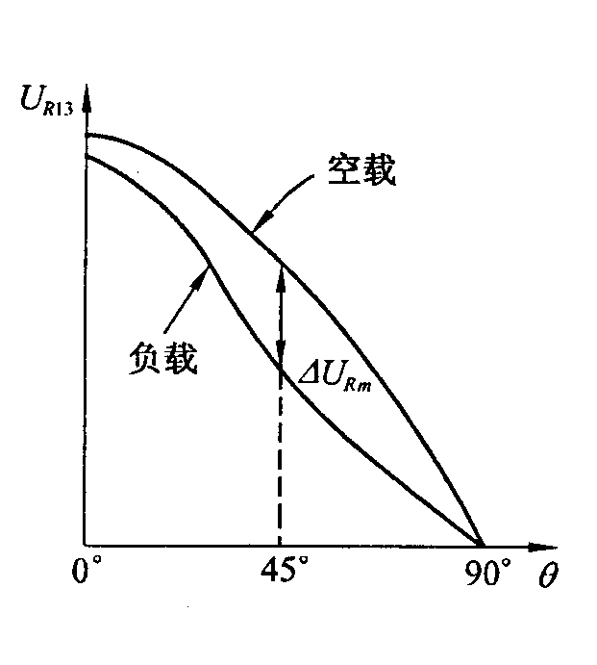
9.1.3 正余弦旋转变压器的工作原理
二 负载运行
带上负载的旋转变压器输出电压与正余弦函数之间出现误差，误差的大小与转角和负载电流有关。转角为45°时误差最大。负载电流越大，误差也越大

Slide 19
9.1.3 正余弦旋转变压器的工作原理
二 负载运行
带载
电流
磁场
感应电势
畸变

Slide 20
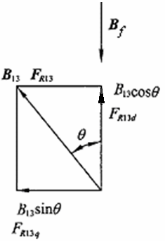
9.1.3 正余弦旋转变压器的工作原理
二 负载运行
将转子电流磁密分解为直轴分量和交轴分量。
副边电流产生的直轴磁密被激磁绕组电流的负载分量抵消。(为什么？)
原边电流不能产生交轴磁势，不能抵消转子负载电流磁密的交轴分量，转子电流磁密的交轴分量将完全存在于磁场中。
交轴磁密使磁场发生了改变。

Slide 21

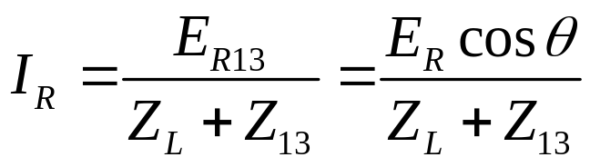
9.1.3 正余弦旋转变压器的工作原理
二 负载运行
转子电流产生的磁势为
转子电流为

Slide 22

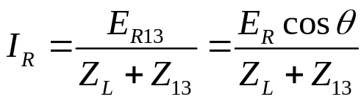
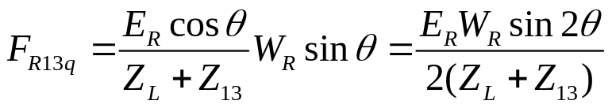
9.1.3 正余弦旋转变压器的工作原理
二 负载运行
对磁势进行分解，得到交轴磁势
负载电流越大，交轴磁势引起的输出误差也越大，θ=45度，达到最大值。
如何来补偿掉负载时输出电压的畸变呢？

Slide 23
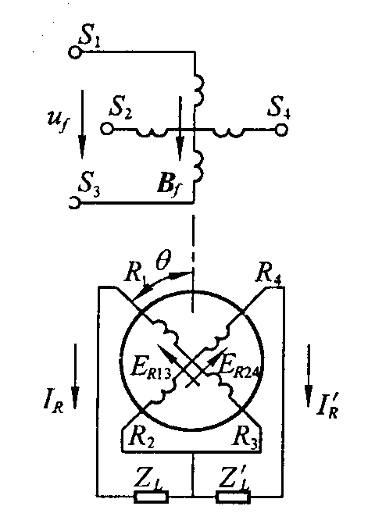
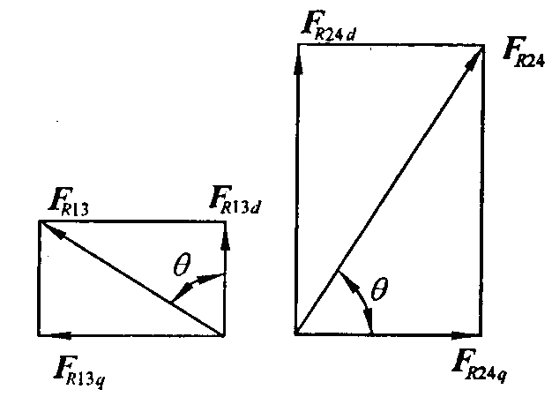

9.1.3 正余弦旋转变压器的工作原理
三 副边补偿
副边补偿原理是，副边两个绕组都接负载，使交轴磁势相互抵消。
两个磁势直轴分量方向相同，交轴分量则方向相反，互相抵消。若能使二者幅值相等，交轴磁势角完全抵消。
交轴磁势完全抵消的条件是：

Slide 24
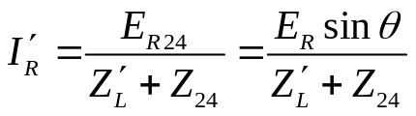
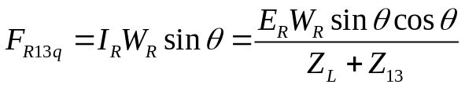
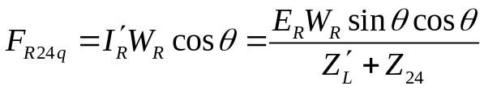
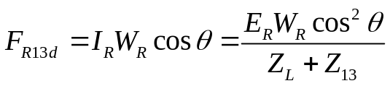

9.1.3 正余弦旋转变压器的工作原理
负载电流
负载电流
交轴磁势
交轴磁势
直轴磁势
直轴磁势

Slide 25



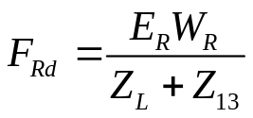
9.1.3 正余弦旋转变压器的工作原理
三 副边补偿
为实现交轴磁势完全抵消，需满足
交轴磁势完全抵消的条件是：正弦绕组的负载阻抗必须与余弦绕组的负载阻抗相等，此时称为副边对称补偿
此时，直轴磁势为
转子的直轴磁势与转角θ无关，这说明用以抵消直轴磁势的原边激磁绕组电流的负载分量与转角θ无关，即S1S3的输入阻抗与转角θ无关

Slide 26
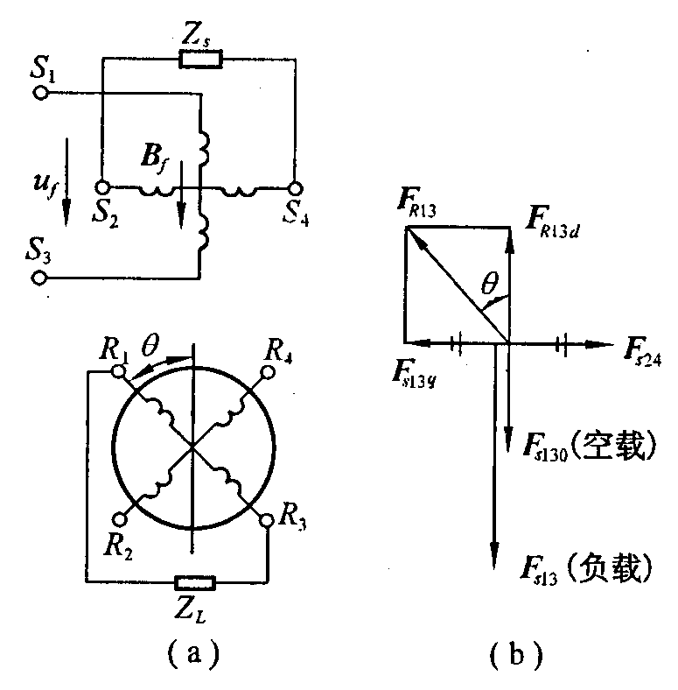
9.1.3 正余弦旋转变压器的工作原理
四 原边补偿
旋变定子上还有一个绕组，轴线方向正是交轴方向。在这个绕组中通上电流，就可能抵消交轴磁势。
该绕组中有感应电势，使该绕组通过阻抗闭合，在该绕组中就有电流通过。这种补偿方法称为原边补偿。
补偿绕组S₂S₄接入阻抗Z_{s}。若激磁电源内阻抗Z_{f ，}可以证明Z_{s}=Z_{f}时，负载电流产生的交轴磁势完全被抵消，称原边对称补偿。

Slide 27
9.1.3 正余弦旋转变压器的工作原理
四 原边补偿
电源内阻很小，所以可以把补偿绕组直接短路
优点：简单。
缺点：输入电流及阻抗与转角有关。
一般为了获得更好的补偿效果，通常同时采用副边补偿和原边补偿

Slide 28
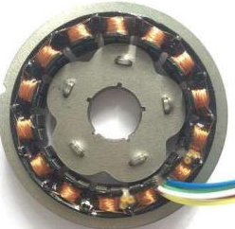


9.1.3 正余弦旋转变压器的工作原理
小结
采用了补偿措施的正余弦旋转变压器的磁场是直轴方向，当转子相对于基准绕组轴线转动角度θ时，正弦和余弦输出绕组输出交流电压，相位相同，频率相同。输出电压的有效值分别为
式中U_{R}为最大的输出电压有效值。
磁阻式旋转变压器
（使用方法与上述同）

Slide 29
9.1.4 线性旋转变压器
线性旋转变压器：
在一定的工作转角范围内，其输出电压与转角呈线性函数关系。
θ角度 | θ弧度 | sin θ | 绝对误差 | 相对误差
0.10000 | 0.00174 | 0.00174 | 0.00000 | 0.00005
0.20000 | 0.00349 | 0.00349 | 0.00000 | 0.00020
0.40000 | 0.00698 | 0.00698 | 0.00000 | 0.00081
0.80000 | 0.01396 | 0.01396 | 0.00000 | 0.00325
1.00000 | 0.01744 | 0.01744 | 0.00000 | 0.00507
2.00000 | 0.03489 | 0.03488 | 0.00001 | 0.02029
4.00000 | 0.06978 | 0.06972 | 0.00006 | 0.08113
6.00000 | 0.10467 | 0.10448 | 0.00019 | 0.18249
8.00000 | 0.13956 | 0.13910 | 0.00045 | 0.32428
10.00000 | 0.17444 | 0.17356 | 0.00088 | 0.50641
20.00000 | 0.34889 | 0.34185 | 0.00704 | 2.01641
40.00000 | 0.69778 | 0.64252 | 0.05526 | 7.91962
60.00000 | 1.04667 | 0.86576 | 0.18091 | 17.28409
90.00000 | 1.57000 | 1.00000 | 0.57000 | 36.30575
当θ较小时，sinθ≈ θ， 所以正余弦旋转变压器转角很小时是线性元件。
当转子在±4.5°范围内转动时，非线性误差小于0.1%
当转子在±14°范围内转动时，非线性误差小于1%

Slide 30
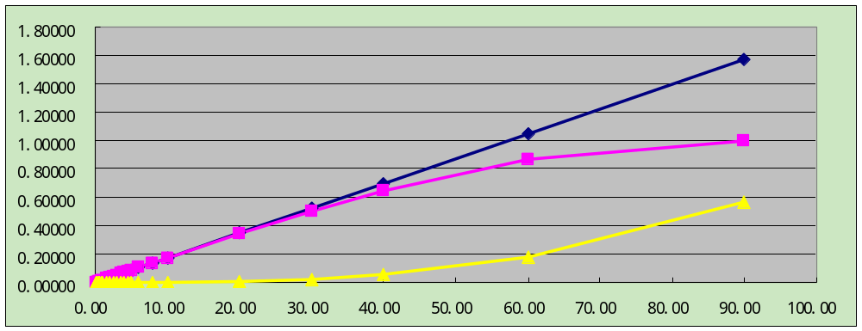

9.1.4 线性旋转变压器
精度有限，转角范围受限
不改变结构的情况下，如何使线性区间扩大？

Slide 31
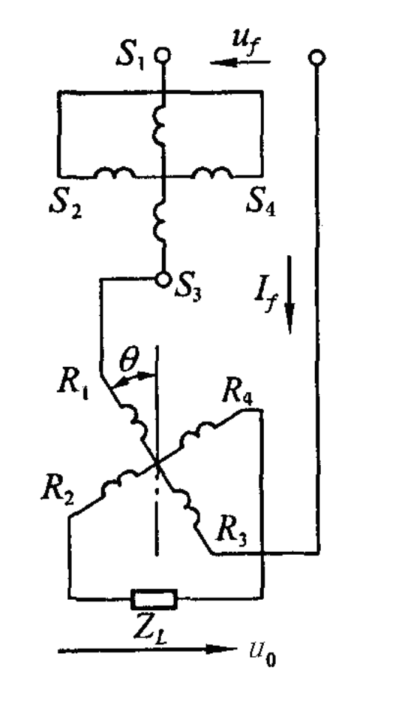



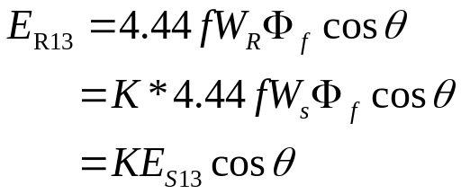
9.1.4 线性旋转变压器
采用如右图所示的接线方式，采用原边补偿，气隙中只有直轴磁密Bf和直轴磁通Φf。设直轴磁通在绕组S13，R13，R24中感应的电势为E_{S13}，E_{R13}，E_{R24}，输出绕组与激磁绕组的有效匝数比为K。
输入回路电压表达式为：
忽略绕组阻抗时有
下面分别计算E_{S13}和E_{R13}

Slide 32



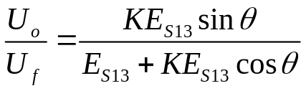
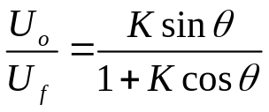
9.1.4 线性旋转变压器
同理
同理，可以计算E_{R24}
结合
有：

Slide 33
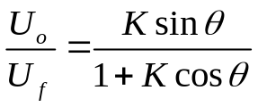

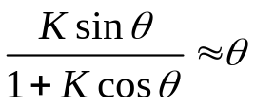
9.1.4 线性旋转变压器
同理
根据前面的推导，忽略绕组阻抗的压降时有：
想获得线性的输出关系，须有
如何选取K，使在较大的转角范围内有

Slide 34
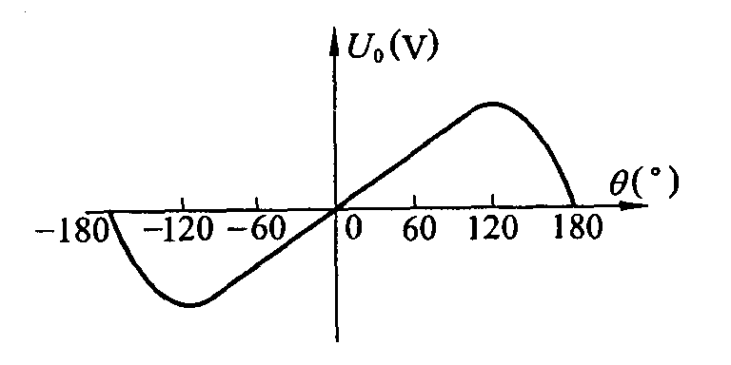
9.1.4 线性旋转变压器
K 为0.56～0.57，线性特性最佳。±60°范围内，误差不超过0.1%
在使用时要注意转角范围的限制

Slide 35
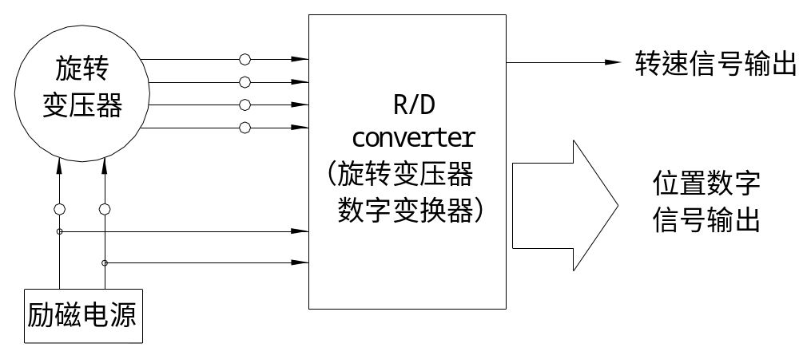
9.1.5 旋转变压器的应用
1.角度测量元件，小角度是线性测量元件。
2.在大角度范围内，使用旋变转换器模块，将旋变的输出信号转换成数字量输出。

Slide 36
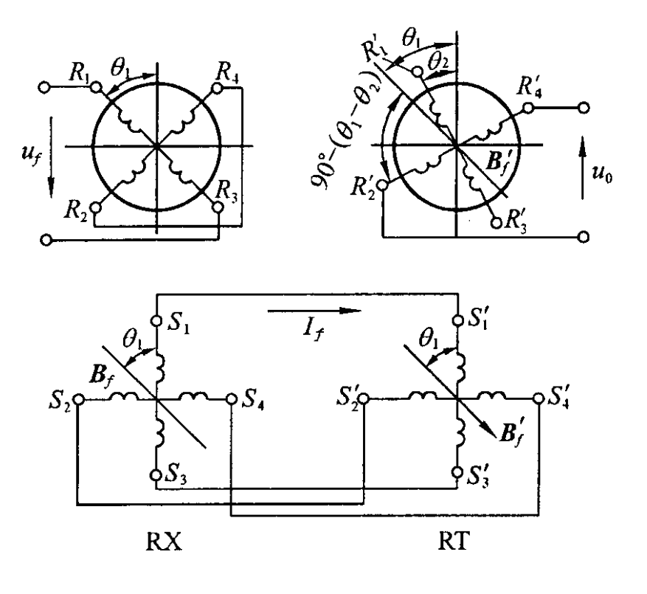
9.1.5 旋转变压器的应用
特殊应用:对旋变测量在机械上不相连的两个轴的转角差。这时旋变的输出电压与两轴的转角差的正弦成正比，由于系统正常工作时转角差较小，所以输出电压与两轴的转角差成正比，而与轴的转角大小无关。
旋变发送机
旋变变压器
左边旋变转轴与发送轴相连，称旋变发送机，转子绕组为激磁绕组和补偿绕组
右边的旋变转轴与接收轴相连，称为旋变变压器，转子绕组输出电压信号。两机的定子绕组按相序对接。

Slide 37
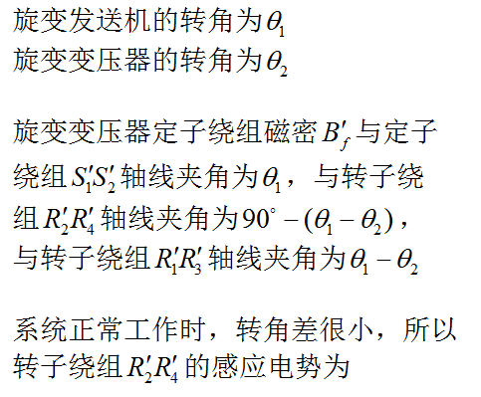

9.1.5 旋转变压器的应用

Slide 38
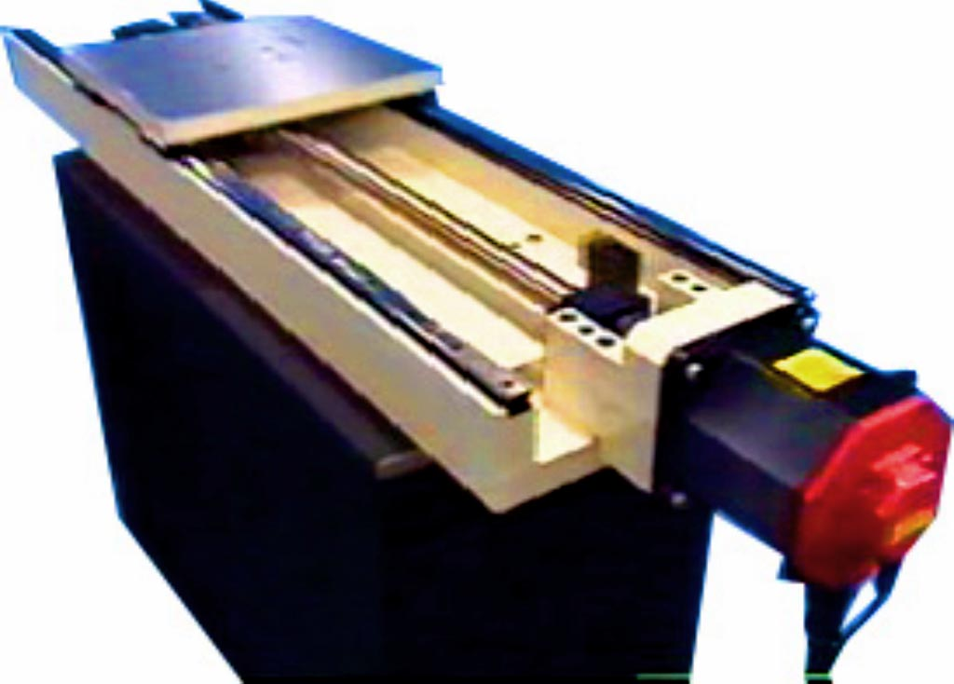
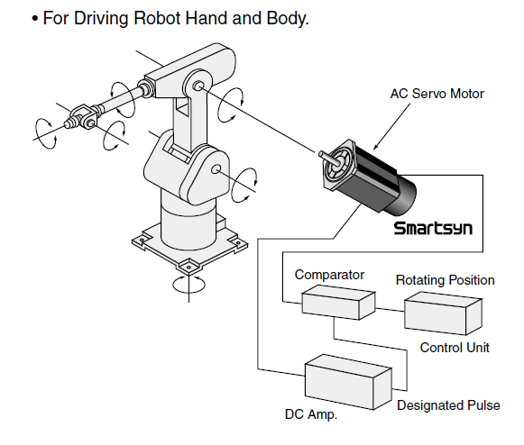
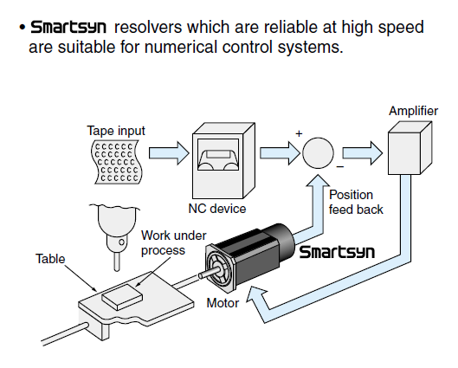
9.1.5 旋转变压器的应用
工作台
丝杠
电机
编码器
在机械臂中
在数控机床中

Slide 39
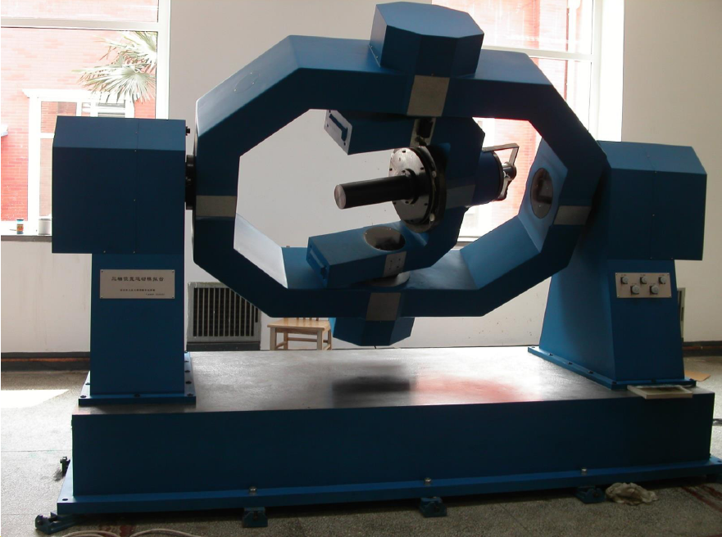
9.1.5 旋转变压器的应用

Slide 40
9.2 多极旋转变压器
目的：提高测量精度。
结构: 定子和转子，类似于两相多极交流电动机的绕组，当一相绕组通电时会产生多极的气隙磁场。
工作原理: 感应电势的产生原理与两极旋变相同。但气隙磁场是多极的，输出电压有效值随转子转角变化的周期不同。

Slide 41
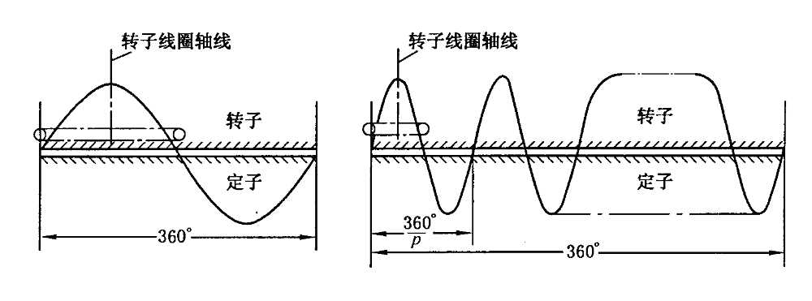


9.2 多极旋转变压器
磁通密度分布曲线展开图，周期是360°/p
P为极对数

Slide 42
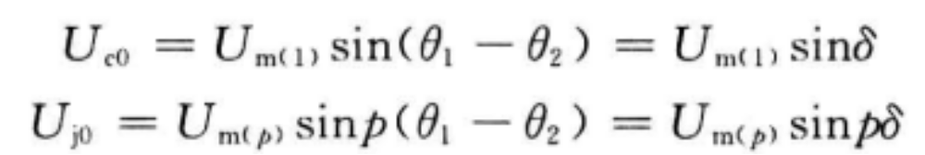
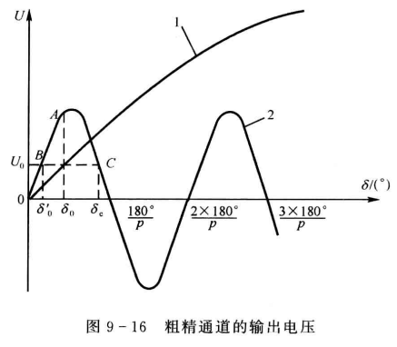
小δ对应灵敏度更大

Slide 43
9.2 多极旋转变压器
注意 在0°～360°范围内，多极旋转变压器输出电压是周期函数，从输出电压不能唯一确定转角。
实际系统中经常把两极旋变与多极旋变配合使用，组成双通道测角装置，其中两极旋变担当粗测，多极旋变实现精测，由粗精转换电路完成数据组合。
一般称为双通道旋转变压器。

Slide 44
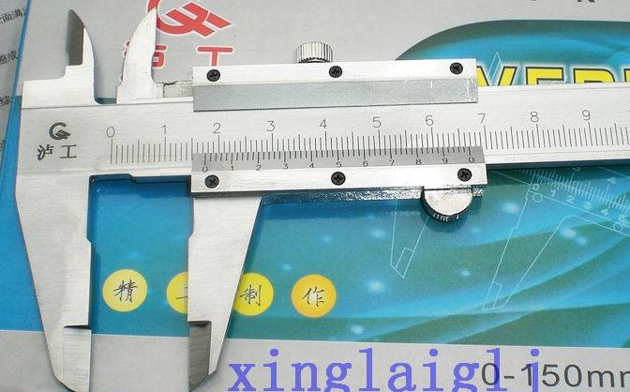
9.2 多极旋转变压器
工作原理类似于游标卡尺，大数看长尺，小数看游标小尺。

Slide 45
旋转变压器的主要参数
一、旋转变压器的主要技术参数
(1) 额定电压：指励磁绕组应加的电压，有12、16、26、36、60、90、110、115、220V等多种。
(2) 额定频率：指励磁电压的频率，有50-20kz。选择时应根据自己的需要，一般工频50Hz的使用起来比较方便，但性能会差一些，而400Hz的性能较好，但成本较高，故应选择性价比比较适中的产品。

Slide 46
旋转变压器的主要参数
(3) 变比：指在规定的励磁绕组上加上额定频率的额定电压时，与励磁绕组轴线一致的处于零位的非励磁绕组的开路输出电压与励磁电压的比值，有0.15、0.56、0.65、0.78、1.0和2.0等多种。
(4) 输出相位移:指输出电压与输入电压的相位差。该值越小越好，一般约在3º～l2º电角度左右。
(5) 开路输入阻抗(空载输入阻抗):输出绕组开路时，从励磁绕组看进去的等效阻抗值。标准开路输入阻抗有200、400、600、1000、2000、3000、4000、6000和10000等几种。

Slide 47
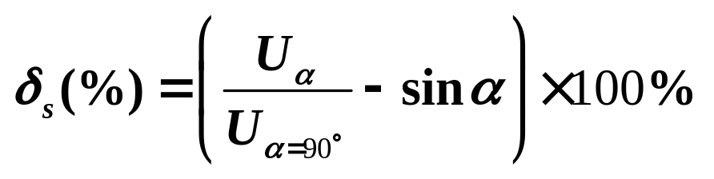
旋转变压器的主要参数
二、旋转变压器的误差
(1) 函数误差：它是指旋转变压器励磁绕组加上额定电压，补偿绕组短路时，在不同的转子转角下，两个输出绕组实际输出特性和理想输出特性间的最大差值与理论上输出电压的最大值的百分比，其误差范围一般为0.02%～0.1%。函数误差直接影响作为解算元件的解算精度。

Slide 48
旋转变压器的主要参数
(2) 零位误差：是指旋转变压器励磁绕组加上额定电压，补偿绕组短路时，两个输出绕组的实际电气零位与理论电气零位之差。以角分表示，误差范围一般为2’～10’。零位误差直接影响计算和数据传输系统的精度。
(3) 电气误差：是评价旋转变压器性能的主要指标，它是指转子的实际转角与对应的理论转角之差。

Slide 49

旋转变压器的主要参数
(3) 线性误差：它是指旋转变压器在一定的转角范围(一般为±60º)，在采用线性旋转变压器方式接线，转子的实际转角与理想特性上所对应转角的最大差值。

Slide 50

旋转变压器的主要参数
3. 旋转变压器的精度等级
旋转变压器的精度等级表示其所允许的误差值。

Slide 51

多摩川旋转变压器

Slide 52
旋转变压器的特点
旋转变压器的优缺点
优点
  除了测角外，还可以用于解算，用途多
  构造简单，成本较低
  对使用环境要求低（噪声、振动、冲击、温度）
  无接触测量，可靠性高，寿命长
  适合高速，最高可达60000r/min（光电3000r)
  有绝对位置信号输出
  处理电路相对简单
缺点
  精度较低

Slide 53
旋转变压器的使用注意事项
根据产品使用说明书推荐的细则严格进行安装、接线与操作
(1) 旋转变压器应尽可能在接近空载的状态下工作。因此，负载阻抗应远大于旋转变压器的输出阻抗。两者的比值越大，输出电压的畸变就越小。（近似空载易受干扰？）
(2) 使用时调准零位，否则会增加误差，降低精度。
(3) 只用一相励磁绕组时，另一相绕组应该短路或接一个与励磁电源内阻相等的阻抗。
(4) 两相励磁绕组同时励磁时，即只能采用副边补偿方式时，两相输出绕组的负载阻抗应尽可能相等

Slide 54
旋转变压器的使用注意事项
(5) 分体式旋转变压器安装时，要尽量保证定、转子同心。
(6) 激磁电压频率要和最大速度匹配。
(7) 结构尺寸要匹配,转子惯量要满足要求。
(8) 注意励磁方式，不同的励磁方式需要不同的解调电路。
(9) 注意使用环境，湿度、振动等

Slide 55
习题
书中习题1、4

